Slide 1
『電力の安定的な確保への対応チェックリスト』
【BCPの策定など】
電力需給の逼迫による停電 （ 以下、「停電」 ） が自社に与える影響について検討していますか。
停電に対応したBCPを策定していますか。
【体制について】
普段から節電のための社内ルールを定めていますか。
停電の発生が見込まれる際の社内ルール（社内システムの対処方法等）について整理できていますか。
停電対応のために必要となる代替電源設備（太陽光発電、蓄電池等）を導入していますか。
停電の影響を最小化するための対策（在宅勤務の推奨、社内資産の分散化等）について検討していますか。
【その他】
取引先などと停電時の対応について相談していますか。
停電が発生するとPC等の情報資産以外にも影響（エレベータや自動ドアの停止、断水等）が発生することを認識していますか。
電力の確保に対する都の支援策があることを知っていますか。
－－－裏面に続きます－－－
YES NO
□ □
□ □
□ □
□ □
□ □
□ □
□ □
□ □
□ □

Slide 2
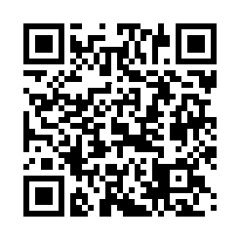
東京都の主な支援策は下記参照（詳細は以下HPに記載）
https://www.tokyo-kosha.or.jp/support/shien/bcp/sakutei.html
東京都ＢＣＰ策定支援事業
～事業の特徴～
最短1.5日で自社に最適なBCP策定を完了させることができます
中小企業へのBCP策定の支援実績が豊富なコンサルタントが担当します
業種や規模等、各者への実情に合わせて個別コンサルティングを実施します
（問合せ先）
（公財）東京都中小企業振興公社総合支援課BCP策定支援事業 事務局
TEL：03-3251-7885 E-mail：bcp-sien@tokyo-kosha.or.jp

